Slide 1
Pós-Graduação
Engenharia de Software
Gestão de Projetos de Software
Aula 1
Introdução, Ciclo de vida e Organização do projeto, Gerenciamento da integração e escopo

Slide 2
Luís Ruivo
Formação Acadêmica
  PUC-Rio – Processamento de Dados
  IBMEC – MBA em Administração
Experiência Profissional
  19 anos em TI
  Implementações de Sistemas, ERP, BI e BPM
Certificações
  PMI
  IBM Senior Consultant
PriceWaterhouseCoopers
  Diretor

Slide 3
Objetivos
Apresentar conceitos, técnicas práticas e metodologias de gestão de projetos de software
Fornecer uma base de conhecimento para que o aluno inicie sua preparação para o exame de certificação PMI Project Management Professional (PMP®)

Slide 4
Conteúdo Programático
06/11/2013 | Aula 01 | Conceitos Básicos, Ciclo de vida e Organização do projeto, Gerenciamento da Integração
13/11/2013 | Aula 02 | Gerenciamento do escopo e tempo
27/11/2013 | Aula 03 | Gerenciamento do tempo
04/12/2013 | Aula 04 | Gerenciamento custos e riscos
11/12/2013 | Aula 05 | Gerenciamento da qualidade, recursos humanos, comunicações e aquisições Certificações Avaliação final e Entrega dos resultados

Slide 5
Metodologia
Aulas teóricas
  Apresentação do conteúdo da disciplina
  Debate sobre principais conceitos
  Quiz
Trabalhos em sala de aula
Avaliação no final do curso

Slide 6
Critérios de Avaliação
10 pontos, distribuídos da seguinte forma:
  60% - Participação em sala
  40% - Avaliação

Slide 7
Referências
Referências Bibliográficas
  Um Guia do Conhecimento em Gerenciamento de Projetos (GUIA PMBOK) – 4ª edição
  Gestão de Projetos – As melhores práticas – 2ª edição – Harold Kerzner Ph.D.
Referências Web
  http://www.pmi.org
  http://www.pmisp.org.br

Slide 8
        Expectativas !!!

Slide 9
Introdução a Gestão de Projetos de Software

Slide 10
Conceitos Básicos
O que é um projeto?
  “Um projeto é um esforço temporário empreendido para criar um produto, serviço ou resultado exclusivo”.
Características de um projeto:
  Natureza temporária (não necessariamente de curta duração)
  Início e término definidos
  O término é alcançado quando os objetivos tiverem sido atingidos, ou quando se concluir que esses objetivos não poderão ser atingidos ou quando o projeto não for mais necessário
  A maioria dos projetos é realizada para criar um resultado duradouro
Fonte: Guia PMBOK® – Quarta edição

Slide 11
Conceitos Básicos
Exemplos de projetos:
  Desenvolvimento de um novo produto ou serviço
  Mudança de estrutura organizacional ou de pessoal
  Desenvolvimento de um sistema
  Construção de um prédio
  Realização de um evento artístico
Fonte: Guia PMBOK® – Quarta edição

Slide 12
Conceitos Básicos
Por que Gerenciar Projetos?
  Atingir objetivos de negócio
  Controle, previsibilidade
  Redução de custos
  Melhoria da qualidade
Fonte: Guia PMBOK® – Quarta edição

Slide 13
Conceitos Básicos
O que é um programa?
  “Um programa é definido como um grupo de projetos relacionados gerenciados de modo coordenado para a obtenção de benefícios e controle que não estariam disponíveis se eles fossem gerenciados individualmente”.
Exemplo de um programa:
  Lançamento de um novo sistema de satélite de comunicação com projetos para o design do satélite e das estações terrestres, construção de cada uma delas, integração do sistema e lancamento do satélite.
Fonte: Guia PMBOK® – Quarta edição

Slide 14
Conceitos Básicos
O que é gerenciamento de projetos?
  “É a aplicação de conhecimentos, habilidades, ferramentas e técnicas às atividades do projeto a fim de atender aos seus requisitos”.
Envolve a aplicação e integração de 42 processos agrupados em 5 grupos:
  Iniciação
  Planejamento
  Execução
  Monitoramento e Controle
  Encerramento
Fonte: Guia PMBOK® – Quarta edição

Slide 15
Conceitos Básicos
Gerenciamento de projetos inclui:
  Identificação dos requisitos
  Adaptação às diferentes necessidades, preocupações e expectativas das partes interessadas
  Balanceamento das restrições conflitantes do projeto que incluem:
    Escopo
    Qualidade
    Cronograma
    Orçamento
    Recursos
    Risco
  Se algum destes fatores mudar, provavelmente outro será afetado
Fonte: Guia PMBOK® – Quarta edição

Slide 16
Conceitos Básicos
Um projeto bem-sucedido deve ser concluído:
  No prazo alocado
  Dentro do custo estimado
  De acordo com a performance ou requisitos especificados
  Com aceite do cliente / usuário
  Com mudanças de escopo acordadas
  Sem causar impacto ao fluxo normal de trabalho da organização
  Sem afetar a cultura da corporação
Fonte: Guia PMBOK® – Quarta edição

Slide 17

Conceitos Básicos
Um projeto bem-sucedido deve ser concluído deve equilibrar três dimensões:
Fonte: Guia PMBOK® – Quarta edição

Slide 18
Conceitos Básicos
Papel de um Gerente de Projetos
  É a pessoa designada pela organização executora para atingir os objetivos do projeto
  Papel diferente de um gerente funcional ou gerente de operações
  Pode se reportar a um gerente funcional, a um gerente de programas ou de portfólio
  Deve possuir três características fundamentais:
    Conhecimento
    Desempenho
    Efetividade pessoal
Fonte: Guia PMBOK® – Quarta edição

Slide 19
Conceitos Básicos
Papel do Patrocinador do Projeto
Projetos Estratégicos
Patrocinador (Sponsor) do Projeto
Alta gerência
Projetos de pequeno / médio porte
Patrocinador (Sponsor) do Projeto
Baixa / Média gerência
Patrocinador do Projeto
Relacionamento:
Definição de objetivos
Alocação dos recursos (key)
Cronograma macro
Monitoramento da execução
Definição de prioridades
Resolução de conflitos
Gerente do Projeto
Gerente do Projeto
Equipe do Projeto
Fonte: Guia PMBOK® – Quarta edição

Slide 20
Conceitos Básicos
Relacionamento entre o GP e o Patrocinador
Patrocinador do Projeto do cliente
Patrocinador do Projeto
Formal
Gerente do Projeto do cliente
Gerente do Projeto
Formal
Equipe do Projeto
Fonte: Guia PMBOK® – Quarta edição

Slide 21
Conceitos Básicos
Escritório de Projetos (Project Office, PMO)
  É um corpo ou entidade organizacional à qual são atribuídas várias responsabilidades relacionadas ao gerenciamento dos projetos
  A principal função de um PMO é dar suporte aos gerentes de projetos no:
    Gerenciamento de recursos compartilhados
    Metodologia, melhores práticas e padrões
    Orientação, aconselhamento, treinamento e supervisão
    Conformidade com políticas, procedimentos e modelos por meio de auditorias do projeto
    Coordenação das comunicações entre projetos
Fonte: Guia PMBOK® – Quarta edição

Slide 22
Conceitos Básicos
Escopo do projeto
  A soma dos produtos e serviços que serão fornecidos como parte do projeto. Possui dois tipos:
  Escopo do projeto
    O trabalho que precisa ser realizado para entregar um produto, serviço ou resultado com as características e funções especificadas
  Escopo do produto
    As características e funções que descrevem um produto, serviço ou resultado
Fonte: Guia PMBOK® – Quarta edição

Slide 23
Conceitos Básicos
Declaração de escopo do projeto (Scope Statement)
  Descreve detalhadamente as entregas do projeto e o trabalho necessário para criar as mesmas
  Fornece um entendimento comum do escopo do projeto entre as partes interessadas
  É a linha de base (baseline) para a elaborar o planejamento detalhado e para avaliar se as solicitações de mudança ou trabalho adicional estão contidas no escopo ou são externas ao projeto.
Fonte: Guia PMBOK® – Quarta edição

Slide 24
Ciclo de Vida e Organização do Projeto

Slide 25
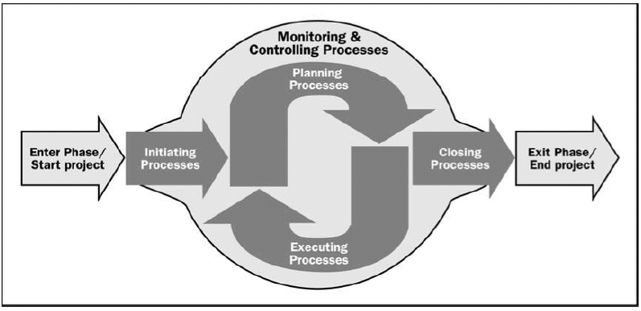
Conceitos Básicos
Ciclo de Vida do Projeto
Fonte: Guia PMBOK® – Quarta edição

Slide 26
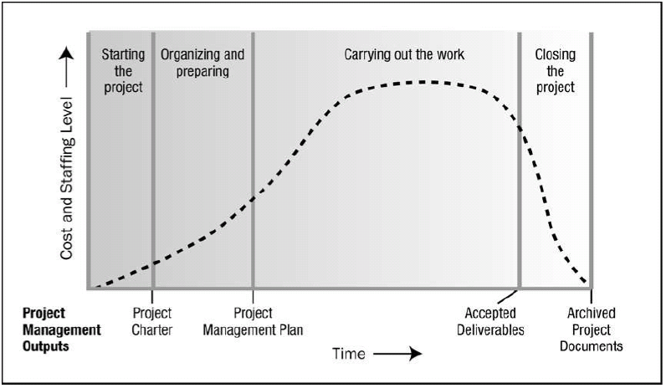
Conceitos Básicos
Nível de custos e pessoal ao longo do ciclo de vida
  Níveis de custo e pessoal baixos no início
  Capacidade dos stakeholders em influenciar o produto final alta no início
  Risco e incerteza altos no início
Fonte: Guia PMBOK® – Quarta edição

Slide 27
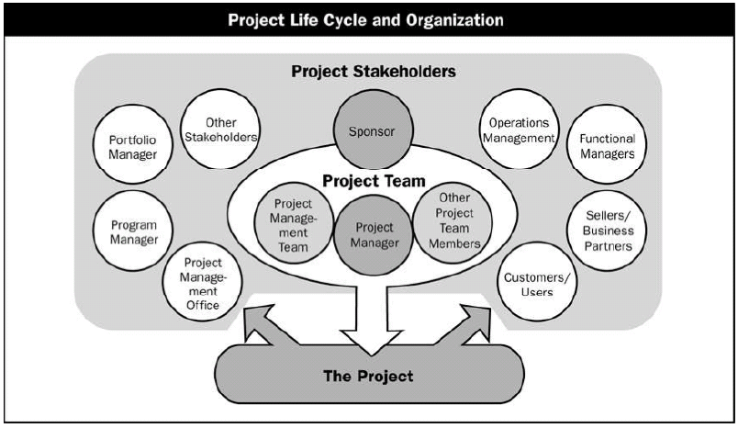
Conceitos Básicos
Project Stakeholders (Partes interessadas)
  Pessoas ou organizações ativamente envolvidas no projeto ou cujos interesses possam ser afetados pela execução ou término do projeto
Fonte: Guia PMBOK® – Quarta edição

Slide 28
Influências Organizacionais
Fatores de influência:
  Culturas e estilos organizacionais
    Valores, normas, crenças e expectativas
    Visão das relações de autoridade
    Ética do trabalho e horas de trabalho
  Estrutura organizacional
  Ativos de processos organizacionais
    Arquivos de projetos
    Bases de conhecimento técnicas
    Bancos de dados de métricas
  Grau de maturidade da organização em relação ao gerenciamento de projetos
Fonte: Guia PMBOK® – Quarta edição

Slide 29
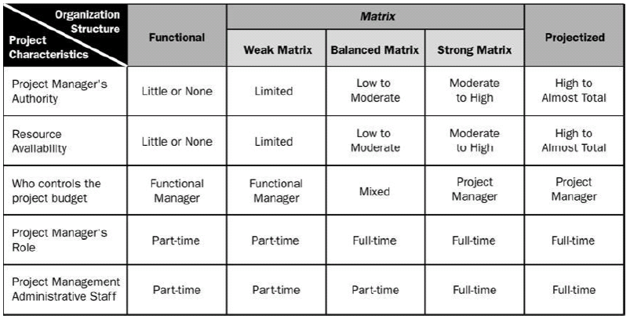
Influências Organizacionais
Estrutura Organizacional:
Fonte: Guia PMBOK® – Quarta edição

Slide 30
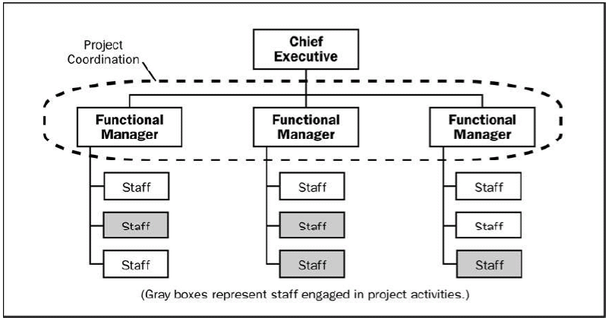
Influências Organizacionais
Organização Funcional
Fonte: Guia PMBOK® – Quarta edição

Slide 31
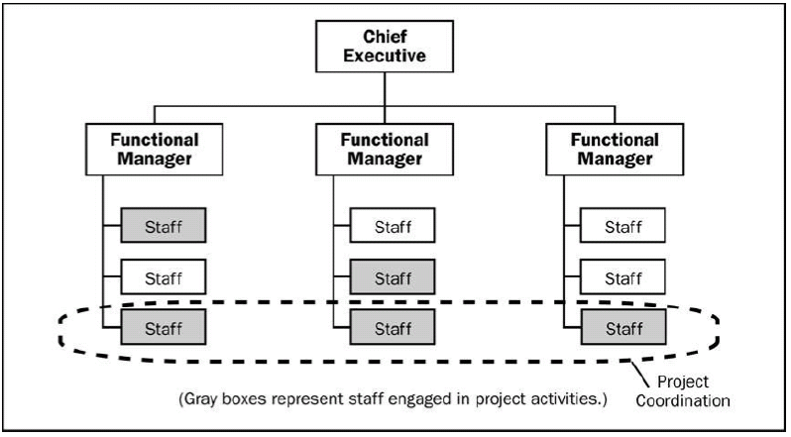
Influências Organizacionais
Organização Matricial Fraca
Fonte: Guia PMBOK® – Quarta edição

Slide 32
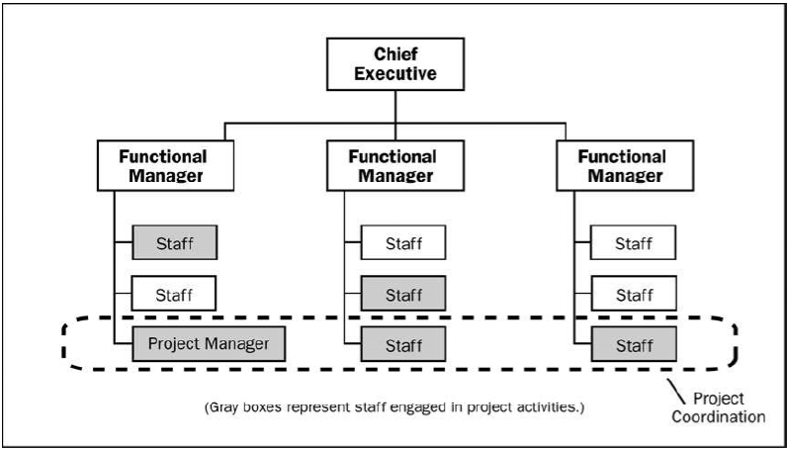
Influências Organizacionais
Organização Matricial Balanceada
Fonte: Guia PMBOK® – Quarta edição

Slide 33
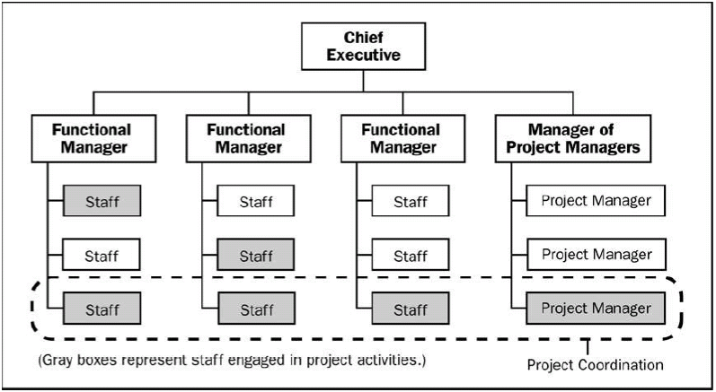
Influências Organizacionais
Organização Matricial Forte
Fonte: Guia PMBOK® – Quarta edição

Slide 34
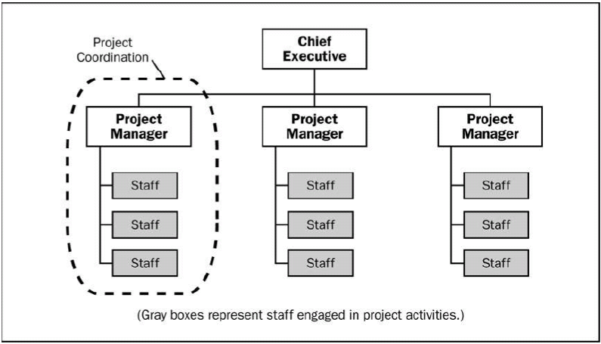
Influências Organizacionais
Organização Projetizada
Fonte: Guia PMBOK® – Quarta edição

Slide 35
Introdução aos Processos de Gerenciamento de Projetos

Slide 36
Áreas de Conhecimento
Nove Áreas de Conhecimento em Gerenciamento de Projetos
Tempo
Escopo
Custos
Integração
Aquisições
Qualidade
Riscos
Recursos
humanos
Comunicações
Fonte: Guia PMBOK® – Quarta edição

Slide 37
Áreas de Conhecimento
Cada Área de Conhecimento é dividida em processos
  Ex: Gerenciamento dos custos: Estimar custos, determinar orçamento e controlar custos
Os processos são descritos de acordo com suas entradas, ferramentas e técnicas e saídas
  Estimar custos
    Entradas: Escopo do projeto, cronograma, plano de recursos humanos, riscos, etc
    Ferramentas e técnicas: Opinião especializada, estimativa análoga, estimativa paramétrica, etc
    Saídas: Estimativa de custos da atividades
Fonte: Guia PMBOK® – Quarta edição

Slide 38
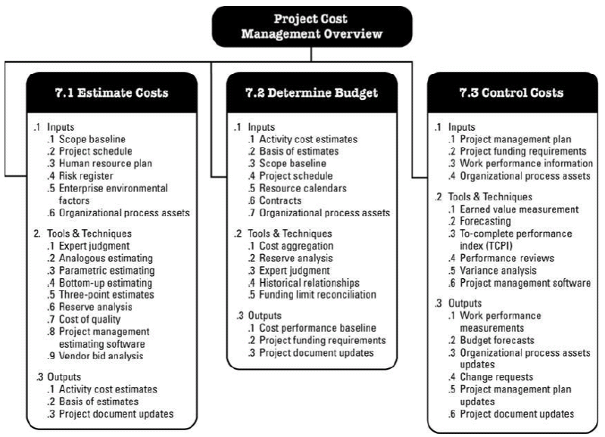
Áreas de Conhecimento
Modelo de processos utilizado pelo PMI
Fonte: Guia PMBOK®
Quarta edição

Slide 39
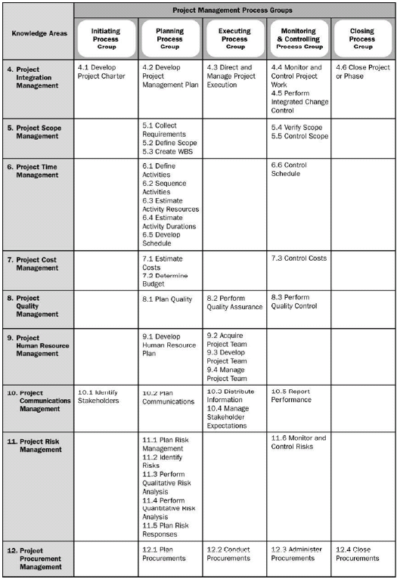
Fonte: Guia PMBOK®
Quarta edição

Slide 40
Revisão

Slide 41
Revisão
1. O que é um projeto?
  “Um projeto é um esforço temporário empreendido para criar um produto, serviço ou resultado exclusivo”.
Fonte: Guia PMBOK® – Quarta edição

Slide 42
Revisão
2. Quais são os cinco grupos de processos de gerenciamento de projetos?
  Iniciação
  Planejamento
  Execução
  Monitoramento e Controle
  Encerramento
Fonte: Guia PMBOK® – Quarta edição

Slide 43
Revisão
3. Quais são nove áreas de conhecimento em gerenciamento de projetos?
  Gerenciamento da Integração
  Gerenciamento do Escopo
  Gerenciamento do Tempo
  Gerenciamento dos Custos
  Gerenciamento da Qualidade
  Gerenciamento dos Recursos humanos
  Gerenciamento das Comunicações
  Gerenciamento dos Riscos
  Gerenciamento das Aquisições
Fonte: Guia PMBOK® – Quarta edição

Slide 44
Gerenciamento da Integração do Projeto

Slide 45
Fonte: Guia PMBOK®
Quarta edição

Slide 46
Gerenciamento da Integração
Definição:
  “Inclui os processos e as atividades necessárias para garantir que os vários elementos do projeto estão adequamente coordenados.”
Fonte: Guia PMBOK® – Quarta edição

Slide 47
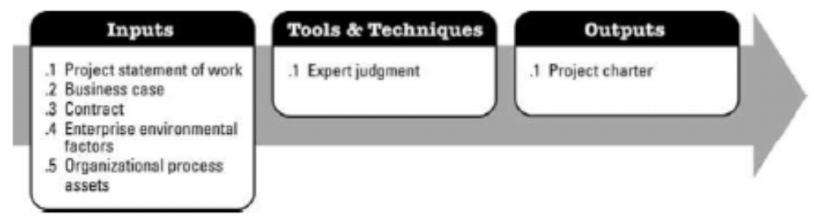
Processos de Integração
4.1 Desenvolver o termo de abertura do projeto (Project Charter)
  Documento que formalmente autoriza o início de um projeto ou de uma fase
  Formaliza os requisitos e expectativas iniciais
  Estabelece uma parceria entre executor e solicitante
  É aprovado pelo Patrocinador do projeto
Fonte: Guia PMBOK® – Quarta edição

Slide 48
Processos de Integração
Termo de Abertura do Projeto
    Propósito ou justificativa do projeto
    Objetivos mensuráveis do projeto e critérios de sucesso relacionados
    Requisitos de alto nível
    Descrição do projeto em alto nível
    Riscos de alto nível
    Resumo do cronograma (marcos)
    Resumo do orçamento
    Requisitos para aprovação do projeto (o que constitui o sucesso do projeto e quem assina o projeto)
    Gerente do projeto
    Patrocinador do projeto
Fonte: Guia PMBOK® – Quarta edição

Slide 49
Exercício
Termo de abertura do projeto
  Desenvolver o Termo de Abertura do Projeto para um projeto hipotético
  Tempo: 20 minutos

Slide 50
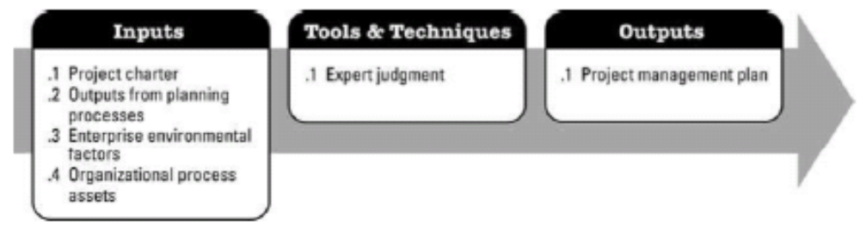
Processos de Integração
4.2 Desenvolver o plano de gerenciamento do projeto
  Processo de documentação das ações necessárias para definir, preparar, integrar e coordenar todos os planos auxiliares
  Define como o projeto é executado, monitorado e controlado e encerrado
Fonte: Guia PMBOK® – Quarta edição

Slide 51
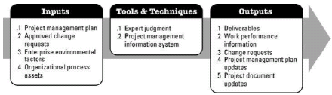
Processos de Integração
4.3 Orientar e gerenciar a execução do projeto
  Processo de realização do trabalho definido no plano de gerenciamento do projeto
  Ex: criar as entregas do projeto, treinar membros da equipe, implementar padrões e métodos, estabelecer canais de comunicação, gerar dados sobre o projeto, emitir solicitações de mudança, etc.
Fonte: Guia PMBOK® – Quarta edição

Slide 52
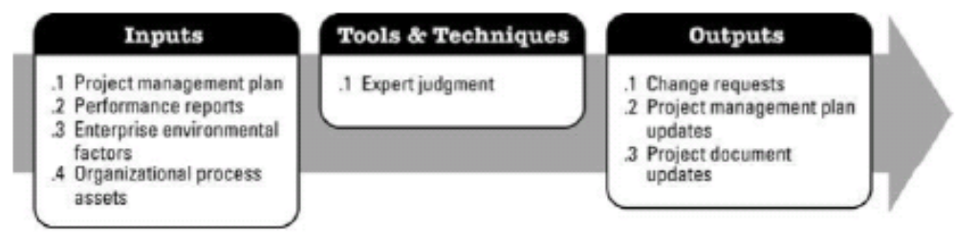
Processos de Integração
4.4 Monitorar e controlar o trabalho do projeto
  Comparação do desempenho real do projeto com o plano de gerenciamento do projeto
  Avaliação do desempenho para determinar ações corretivas ou preventivas
  Identificação e monitoramento dos riscos
  Fornecimento de informações para dar suporte ao relatório de andamento, medição de progresso e previsão
  Fornecimento de previsões para atualização do custo e informações do cronograma atuais
Fonte: Guia PMBOK® – Quarta edição

Slide 53
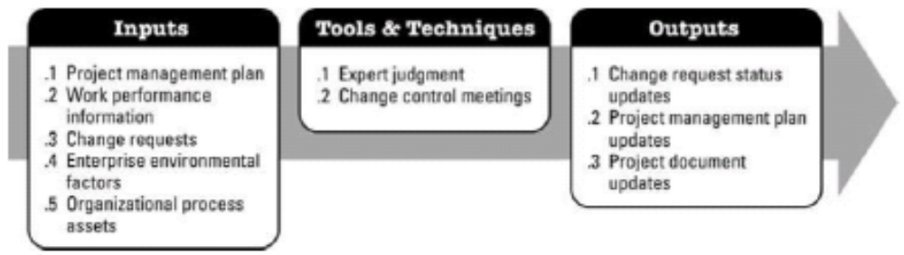
Processos de Integração
4.5 Realizar o controle integrado de mudanças
  Conduzido do início ao término do projeto
  Revisar, analisar e aprovar solicitações de mudança
  Coordenar as mudanças mantendo a integridade das linhas de base
  Documentar o impacto completo das solicitações de mudança
Fonte: Guia PMBOK® – Quarta edição

Slide 54
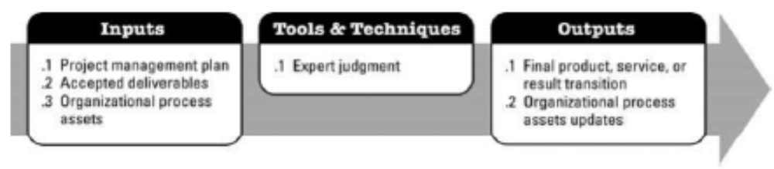
Processos de Integração
4.6 Encerrar o Projeto ou Fase
  Durante esta fase, o gerente revisa as informações dos encerramentos de fases anteriores e assegura que todo o trabalho do projeto está completo
Fonte: Guia PMBOK® – Quarta edição

Slide 55
Pós-Graduação
Engenharia de Software
Obrigado!
Luís Ruivo

